Slide 1
Ejemplo de Examen: Notific@
Preparatic XXII
Javier Hernández Díez
S.G. de Impulso de la Administración Digital y Atención al Ciudadano (DTIC)
http://es.linkedin.com/pub/javier-hernández-díez/44/a22/771
javier.hdiez@gmail.com

Slide 2
Enunciado - Antecedentes
A raíz de los cambios producidos en los últimos años se han propuesto multitud de medidas de racionalización y ahorro en las administraciones públicas (medidas CORA) en las que figura la de la de Centralización de las Notificaciones y Comunicaciones de la Administración General del Estado, aprovechando los recursos remanentes de los distintos Centros de Impresión y Ensobrado (CIE) de la Administración, en concreto, los de la Agencia Estatal de Administración Tributaria (AEAT) y el de la Gerencia Informática de la Seguridad Social (GISS).
Estos CIEs proporcionan una gran capacidad de impresión y ensobrados automatizados, y salvo en los momentos en los que son necesario usarlos para campañas de impresión masivas (campañas de renta u otras campañas de envíos postales) pueden ser reaprovechados para su uso por el resto de organismos que no disponen de tales centros, y que actualmente, se gestionan de manera independiente y fragmentada con distintos contratos con los operadores postales.

Slide 3
Enunciado - Antecedentes
Por otra parte, la Ley 11/2007 consagra como un derecho ciudadano, la posibilidad de recibir las notificaciones a través de la “Dirección Electrónica Habilitada” (DEH), buzón proporcionado actualmente por el operador postal Correos, a través de un Convenio, que facilita al ciudadano una Subscripción Voluntaria a los distintos procedimientos administrativos, para evitar el uso del papel, y poder recibir las mismas, que tradicionalmente se emitían en papel, en formato electrónico. La firma de la recepción se realiza en estos sistemas mediante mecanismos de firma electrónica.
Paralelamente, se ha añadido una tercera vía de recepción de notificaciones por parte de los ciudadanos, de las notificaciones mediante “Comparecencia Electrónica en la Sede” de cada organismo, que permite al ciudadano, persona física o jurídica, firmar electrónicamente la recepción de la notificación en la propia sede electrónica del organismo, sin necesidad de imprimir ni de emitir la notificación en la DEH.

Slide 4
Enunciado - Antecedentes
Por último, se ha de conocer que existen procedimientos administrativos cuyas notificaciones son electrónicas de manera obligatoria para algunos colectivos (mayormente empresas y/u otras administraciones públicas). Así, por ejemplo, los procedimientos administrativos relativos a las personas jurídicas (empresas) de este país, son de obligada recepción por medios electrónicos.

Slide 5
Enunciado – Algunas Cifras
Se calcula que en la AGE se realizan más de 50 millones de notificaciones electrónicas, y más de 200 comunicaciones. Las notificaciones están tasadas en la Ley de Procedimiento Administrativo Común, y requieren, para su finalización, de un recibí firmado por parte del destinatario, mientras que las comunicaciones son envíos postales normales de los que no se tiene constancia ni se requiere, de la recepción de la misma.
Se calcula un ahorro de 2€ por cada notificación impresa en los CIEs en comparación con el uso de contratos particulares, y de 0,60€ por cada comunicación.
Actualmente, algunos organismos de la AGE, no dan cumplimiento al envío a la DEH aunque el ciudadano esté suscrito.
La mayor parte de los organismos han implementado, por otra parte, la comparecencia electrónica en sus propias sedes, bien mediante mecanismos de firma electrónica, como de uso de claves concertadas, etc.

Slide 6
Enunciado – Procedimiento de Notificación
En el procedimiento de notificaciones y comunicaciones se pueden distinguir diferentes fases:
1ª Procedimiento administrativo del que derivan, bien requerimientos y acuerdos o resoluciones que precisan notificarse, bien simples comunicaciones.
2ª Soporte informático de los procedimientos administrativos, que proporcionan los datos a comunicar o notificar.
3ª Proceso de producción de la comunicación/notificación que compone el documento y, en su caso, lo imprime y ensobra.
4ª Proceso de puesta a disposición del destinatario.
5ª Proceso de retorno del resultado de la comunicación/notificación, y su tratamiento.
6ª Proceso de notificación por comparecencia, de las comunicaciones/notificaciones fallidas.

Slide 7
Componentes principales de una Notificación
Las notificaciones y comunicaciones se realizan en el marco de un procedimiento administrativo, gestionado por un centro directivo, los cuales envían por cualquier medio de los descritos anteriormente, el documento, el cual deberá ser remitido a una dirección postal, electrónica o puesta a disposición en la sede electrónica. Es importante distinguir entre el destinatario del envío del titular al que se dirige el mismo. El destinatario es a quien se dirige el envío, mientras que el titular del mismo, es sobre quien recaen los efectos jurídicos que la notificación pudiera suponer. En el caso de las comunicaciones, dado que no tienen efectos jurídicos, no es tan importante esta distinción, pero igualmente necesaria, dado que muchos envíos se pueden realizar a direcciones distintas de las “oficiales”, en tanto pueden enviarse, por ejemplo, al representante de una empresa, cuya dirección, NIF, nombre, etc es distinta de los datos de la propia empresa.

Slide 8
Componentes principales de una Notificación
En el caso de las notificaciones, además, existe un proceso de retorno de información, que informa del estado de la notificación. En general, una notificación puede ser efectuada, recibiendo así la certificación de la misma, en forma de acuse de recibo firmada por el destinatario de la misma. No obstante, pueden darse casos por distintos motivos, la ausencia del acuse de recibo, por ausencia del destinatario, dirección inexistente, fallecimiento, etc. En estos casos, la certificación de dicha ausencia de notificación efectiva la realiza el propio operador (postal, deh, sede). En los casos en que es impresa, por ejemplo, se realiza mediante un escaneo del propio sobre que se envió, con la información de por qué no se ha podido notificar.
En toda notificación, la misma se reintenta 3 veces, en intervalos de 10 días.

Slide 9
Enunciado – Notific@, como solución
Desde la Secretaría de Estado de Administraciones Públicas, del Ministerio de Hacienda y Administraciones Públicas, se desea implementar un nuevo servicio común, llamado Notifica que pueda ser usado por toda la Administración General del Estado, que reaproveche esta capacidad sobrante de los distintos CIEs, en los distintos intervalos de tiempo que estos indiquen que tienen capacidad sobrante, los cuales se definen cada año, aunque pueden ser cambiados según se necesite. Este servicio deberá poder integrar, no sólo los CIEs, sino también los servicios de la Dirección Electrónica Habilitada y los de puesta a disposición de las notificaciones en el Punto de Acceso General, como Sede Electrónica generalista de la AGE.
Este nuevo servicio permitirá su uso mediante mecanismos automatizados de comunicación entre aplicaciones de los distintos departamentos, y también un uso mediante una frontal dirigido al usuario final, para aquellos organismos que no dispongan de medios técnicos o económicos que les permita la integración a nivel de aplicaciones.

Slide 10
Cuestiones a Desarrollar
1º Realizar un informe ejecutivo dirigido al Ministro de Hacienda y Administraciones Públicas sobre la solución Notific@.
2º Diagrama de Contexto que incluya los agentes relevantes.
3º Modelo de datos del sistema, indicando las entidades y atributos principales y/o imprescindibles.
4º Análisis, diseño y justificación de la arquitectura de la solución propuesta, tanto lógica como de infraestructura.
5º Estimación global de recursos económicos, técnicos y humanos, junto con la planificación temporal de los trabajos. Si fuera precisa la externalización de estos trabajos, indique la forma de contratación más adecuada. Adicionalmente pondere brevemente el esfuerzo relativo para los principales módulos funcionales.

Slide 11
Cuestiones Breves
A responder preferentemente en uno o dos párrafos.
Describa un mecanismo normativo-organizativo ágil para que las distintas administraciones públicas puedan hacer uso del sistema.
En caso de que la solución fuera exitosa, y se deseara, en aras de unos mayores ahorros y eficiencia, la inclusión de las Comunidades Autónomas, a nivel de uso final, como de aportación de Centros de Impresión y Ensobrado, indique qué criterios podrían establecerse para el uso de uno u otro CIE.
Indique qué requisitos cree que deberían tener los ficheros a ser impresos por los distintos CIEs indicando, en su caso, características especiales que los hiciera interoperables entre todos ellos.
Indique y justifique qué requisitos de identificación de usuarios finales del sistema o de aplicaciones se deberían tener en el sistema.
Para intentar reducir los costes globales del uso del sistema, y de los costes de impresión o de uso de DEH, fomentando así el uso de la Notificación en el Punto de Acceso General (PAG), indique qué otros parámetros podrían ser de utilidad a la hora de emitir notificaciones.

Slide 12
Cuestiones Breves
A responder preferentemente en uno o dos párrafos.
Si se requiriera poder efectuar la notificación electrónica a través de dispositivos móviles, indique brevemente a nivel de arquitectura del sistema, qué se necesitaría para realizar la firma con certificado digital en el dispositivo móvil.
Si para potenciar el uso de notificaciones electrónicas, no se quisiera usar certificados electrónicos, indique algún otro mecanismo que permitiera tener constancia de la recepción de la notificación, y qué consideraciones deberían tenerse a nivel normativo o técnico.
A grandes rasgos, al margen del coste de la propia emisión de notificaciones, para la cofinanciación y mantenibilidad del sistema, indique qué costes se deberían considerar para ser imputados a los distintos departamentos.
Realice un cálculo aproximado del rendimiento que debe tener el sistema, y en su caso, indique qué medidas tomaría para conseguir el mismo.
Indique si aplica o no el Esquema Nacional de Interoperabilidad.
Indique si aplica o no el Esquema Nacional de Seguridad.

Slide 13
1- Informe para el Ministro
Se debe utilizar un tono neutro e imparcial. Desempolvad el tercer examen. • Una buena práctica es partir de una breve descripción del sistema desde el punto de vista de la funcionalidad (del negocio). Es muy importante no entrar en detalles tecnológicos.
“Vender” el proyecto desde el punto de vista estratégico: ahorros de costes, eficiencia, mejor servicio al ciudadano, etc. Debe tenerse en cuenta los aspectos del proyecto que más impacten en los intereses prioritarios que pueda tener ese Ministro en concreto dado el contexto actual.
La extensión debe ser reducida (una página como mucho), si bien en el enunciado suele indicarse la extensión. Es importante ceñirse a la extensión que se establezca.
Debe quedar patente la utilidad “política” del proyecto. Cuanto más se encuadre en el contexto económico actual y en el negocio del propio Ministerio, mejor.
Debe incluir plazos y coste.

Slide 14
1.- Informe para el Ministro - Ejemplo
El Ministerio de Hacienda y Administraciones Públicas tiene prevista la realización del proyecto de Notific@, que da cumplimiento a una de las medidas CORA de Racionalización y Ahorro, de reforma de las administraciones públicas, que puede suponer una mejora cualitativa y cuantitativa considerables, al centralizar el mecanismo de emisión de comunicaciones y notificaciones para todos los organismos de la Administración General Del Estado.
La plataforma permitirá a todas las Administraciones Públicas realizar notificaciones y comunicaciones de manera homogénea, reaprovechando así desarrollos y trabajos entre los distintos departamentos, así como la consecución de unos ahorros gracias a la economía de escala generada, que puede llegar a ser, según avance el grado de implantación, de más de 10 millones de euros anuales.
Además, se reaprovechan grandes infraestructuras existentes en la AEAT y GISS, permitiendo una amortización efectiva de los Centros de Impresión y Ensobrado, que nos permiten reaprovechar su capacidad excedente y su experiencia. La centralización de dicho servicio permitirá además, mejorar los servicios dirigidos al ciudadano, ya que se dispondrá de un punto único de consulta de las notificaciones efectuadas por cualquier administración, desde el Punto de Acceso General.
Unido a los ahorros, se añaden diversos servicios de notificación asociados a la propia acción administrativa, como es el fomento de la Dirección Electrónica Habilitada, y el ahorro fruto de la notificación en las distintas sedes electrónicas.
Con un coste aproximado de ___ euros, y un plazo de desarrollo de ___ meses, se espera que en el transcurso de los dos o tres próximos años, se puedan conseguir dichos ahorros, suponiendo así un retorno de la inversión efectuada de magnitud muy elevada, mejorando así la imagen de la administración a nivel de servicios al ciudadano, como de eficiencia y eficacia de la AGE, tan reclamados por los administrados.

Slide 15
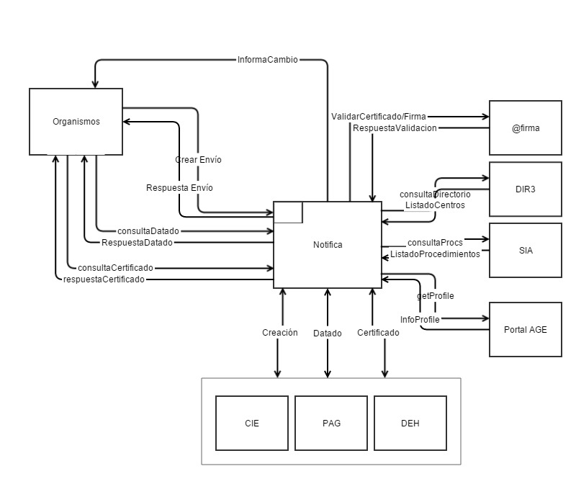
Diagrama de Contexto

Slide 16
Diagrama de Contexto
En el diagrama anterior se deberán mostrar todas las interacciones a muy alto nivel en el que se detalle el funcionamiento general del sistema. Así, tenemos un conjunto de organismos, que realizarán envíos y recogerán la información del datado y de los certificados. Además, he añadido una interacción que suele estar en todos los sistemas que son tipo “bróker”, o que recogen, en definitiva, en un solo punto, tareas a ser reencaminadas. Esta interacción es la de “InformaCambio”
En general, para todo servicio horizontal que realiza tareas que no sabemos lo que tardan, podemos afrontar dos enfoques: o permitir a los usuarios realizar consultas sobre lo que han realizado, o que también se les notifique. Como a efectos prácticos “no tiene coste”, creo que debemos indicar ambos tipos.

Slide 17
Diagrama de Contexto
Para la identificación y gestión de los usuarios, haremos una integración con el Portal AGE, en este caso, que hace uso del protocolo de autenticación oAuth, y así, conseguimos una independencia de cualquier otro método de identificación. Los portales identifican con certificado digital, aunque es previsible que lo hará también mediante cl@ve, dada la nueva Directiva Europea de Identificación y Firma.
Para la realización de firmas electrónicas, o validación de las mismas y sus certificados, necesitaremos la integración con @firma, de la misma manera que para obtener la estructura de la AGE necesitaremos al DIR3, y el listado de procedimientos, del SIA. Por último, tendremos 3 tipos de interacciones más, relacionadas con el modo de emisión y recepción de las notificaciones/comunicaciones, y de sus estados (datados) y ficheros de certificación.

Slide 18
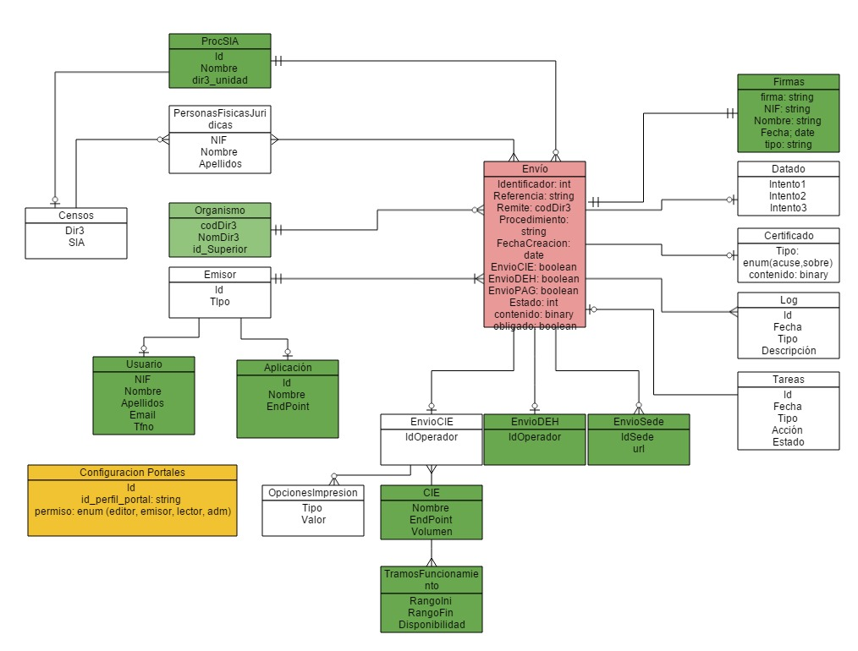
Modelo de datos

Slide 19
Modelo de Datos
En el modelo de datos destacamos la entidad Envío, que es sobre la que se centra el sistema de Notificaciones. A mí me gusta relacionarlo al menos con una entidad que figure el diagrama de contexto (Tablas Verdes): firma (@firma), organismo (dir3), procedimiento (sia), usuario (portales), aplicación (organismos), enviodeh (deh), envioCIE (cie), envioSede (PAG).
No existe una solución única y seguro que no encontramos una elaboración óptima con el tiempo que tenemos, tan sólo intentemos indicar lo más relevante.

Slide 20
Modelo de datos
En general, aparte de las integraciones del diagrama de contexto, y que refleja las entidades del enunciado, así como algunos atributos esenciales, me suele parecer interesante “aislar” algunas entidades que suelen estar en todas las aplicaciones:
Usuarios (y perfiles), salvo que se integren con algún tipo de portal. Se puede considerar añadir una tabla de configuración de perfiles para estos casos que permita en tiempo real cambiar los perfiles autorizados. En el ejercicio, correspondería con la tabla Amarilla.
Logging, como registro de históricos de todo lo que acontece.
Si tenemos tareas de servidor, por integraciones con Web Services, como es nuestro caso, no puede faltar una Entidad que recoja las tareas en base de datos. Otra cuestión es que se decida, en este caso, implementar algún tipo de gestor de colas de mensajes, pero creo que en este caso, no hay tantas integraciones que justificaran una nueva pieza. (Tabla Tareas).

Slide 21
Análisis, Diseño y Justificación
Lo vamos a dividir en 3 partes:
Análisis de Casos de Uso
Arquitectura Lógica
Arquitectura Física

Slide 22
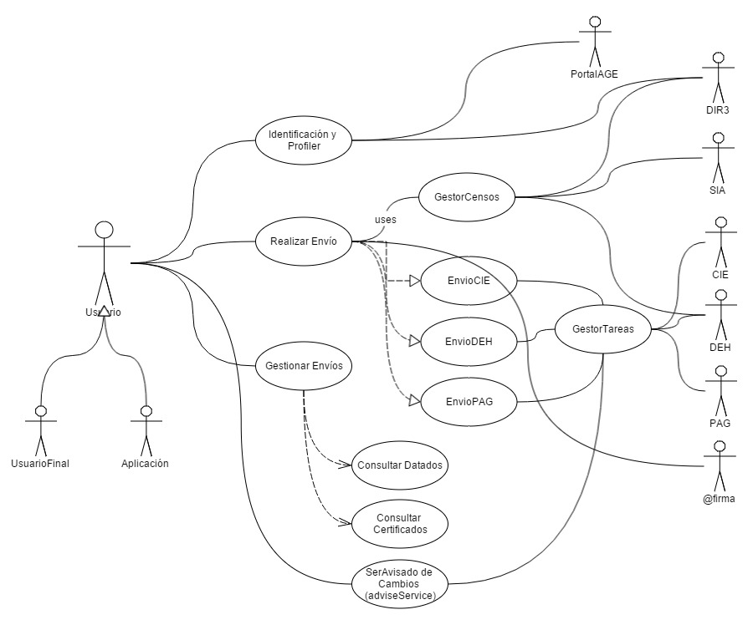
Análisis, diseño y justificación – Casos de Uso

Slide 23
Análisis, Diseño y Justificación – Casos de Uso
En el Diagrama de casos de uso no podemos dejarnos ni un solo de los entes del diagrama de contexto, y se deberán resumir las funcionalidades generales del sistema, siendo agrupadas, pero explotándolas para poder dar reflejo, precisamente a las entidades principales. Si consideramos, como es mi caso, que es vital que exista un Gestor de Tareas, deberemos explicitarlo, porque si no, luego, cuando valoremos esfuerzos según el número de casos de uso, y actores, etc. no podremos justificarlo muy bien en la defensa.
Así, no merece tanto la pena desglosar cada caso de uso a nivel de “ValidarFirma”, o cosas así, ya que creo que estas cosas “se sobreentienden”, y se puede valorar una complejidad grosso modo, sin necesidad de tener que elaborar justificaciones sobre la marcha. Merece la pena poner las funcionalidades principales del sistema, y destacar lo que consideremos vital para el proyecto.

Slide 24
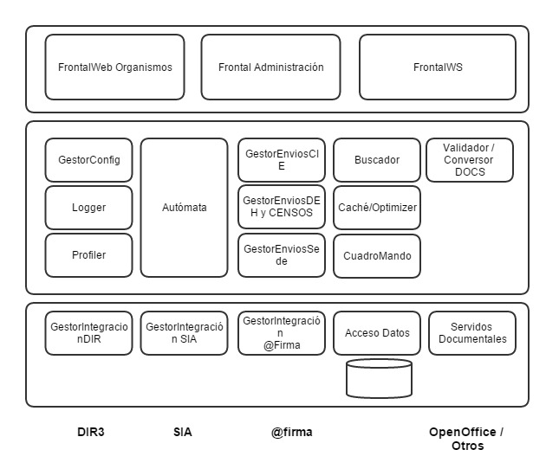
Análisis, Diseño y Justificación – Arq. Lógica

Slide 25
Análisis, Diseño y Justificación – Arq. Lógica
Para cada interfaz público que ideemos, deberemos crear uno a nivel de interfaz. A nivel de negocio, todo lo relativo a los casos de uso, y luego, otros extras que podemos poner, como en mi caso: Buscador, como módulo de aceleración de búsquedas sobre los millones de envíos que podrían realizarse, que tendría que ver con el Caché/Optimizer, que puede hacer uso de servicios tipo REDIS u otros para no sobrecargar la base de datos, y la parte de reporting, la haría en un módulo de “Cuadro de Mandos”.
NOTA: He Introducido también el gestor de formatos de documentos, como extra, y que supondría, por tanto, introducir a nivel de diagrama de contexto el servicio que lo hiciera, así como a nivel de casos de uso, introducir otro caso de uso “GestionaFormato”, ya que lo habríamos puesto en el de contexto, para destacarlo.
En ocasiones, ponemos otros módulos generales, como “Seguridad” / “Auditoría” / “Calidad”, etc… Si ponemos seguridad, deberemos indicar qué usamos en Seguridad (PortalAGE, por ejemplo), o “Control Accesos” por Certificado digital por ENS nivel alto, o cosas así… pero ojo.
En auditoría, lo suelo suplir con “Logging”, y en Calidad, si lo hubiera puesto, que en este caso se vale igualmente con el loger y el cuadro de mandos (para ver tiempos de respuesta, etc.), podríamos haber puesto un “Medidor SLA”.
En el caso de portales Web, o de servicios generales, podemos hacer uso de FORMA, que permite recoger en forma de excels cuestionarios hechos ad-hoc, que pueden hacernos llegar los usuarios finales.

Slide 26
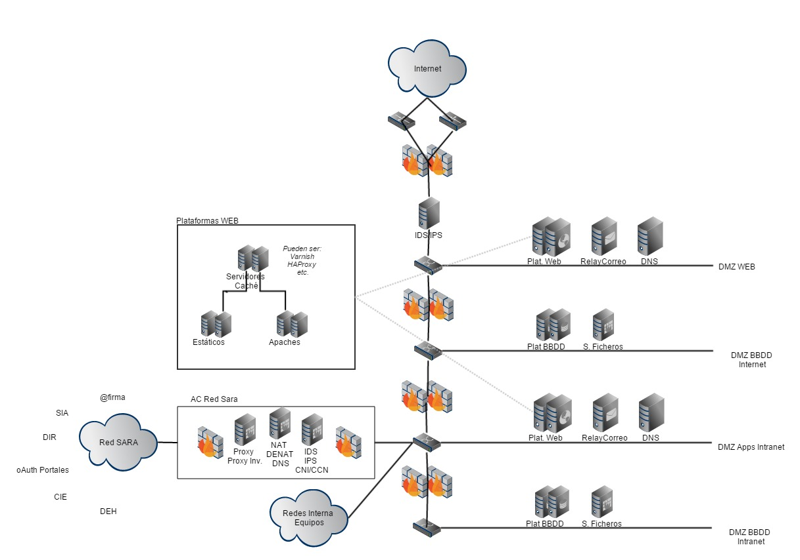
Análisis, Diseño y Justificación – Arq. Física

Slide 27
Análisis, Diseño y Justificación – Arq. Física
Aquí os he puesto un diagrama generalista en el que creo, cabe casi toda aplicación web. Se dibuja el esquema general de conexión a internet y a Intranet, pero debemos tener en cuenta lo que no debemos poner. Esto es, en el caso de Notific@, no hace falta, en principio, conectividad a Internet, por lo que no sería necesario poner toda la parte superior, y por tanto, no tendríamos plataforma de bbdd ni de web en internet.
En general, siempre que se habla de portales, al tener que poner la base de datos compartida entre el backend de gestión y el frontal público, no haría falta por tanto, poner la dmz de bbdd interna, salvo que el enunciado o vuestra solución así lo contemple.
En general, debemos poner las DMZ donde se vayan a alojar los frontales, pero sólo, en principio, la DMZ de datos donde se aloje la base de datos.
Si vamos a usar servicios de Red Sara, deberíamos poner el AC de Red Sara.
Por último, no es el caso de este ejercicio, pero si vamos a tener un portal que puede llegar a tener multitud de visitas, o picos fuertes, no está de más pensar en sistemas de cacheado y de estáticos, al margen de que usemos nuestro gestor interno de cachés tipo REDIS u otros, que nos permita acelerar los procesos de negocio. En este ejercicio, sin embargo, no sería necesario.

Slide 28
Estimación Recursos
Premisas: En general, si vamos a lanzar un proyecto, no suele ser práctico, ni suelen poner, proyectos plurianuales, a nivel de contratación ni de desarrollos. Así, deberíamos contar con que el proyecto, si es complejo, dure 8-9 meses; si es medio, unos 5-6, y si es sencillo, 3 o 4.
Por otra parte, debemos tener en cuenta que si es un proyecto Web, como casi todos, debemos tener en cuenta los perfiles que vayamos a necesitar: Jefe de Proyecto, Analista, Programador Senior, y en su caso, si tiene interfaz público, aunque no suele sobrar en ningún caso, un maquetador o programador FrontEnd.
Para evaluar el coste del proyecto, en todo caso, una buena solución suele ser realizar una evaluación según los casos de uso y los actores involucrados en el sistema.

Slide 29
Estimación Recursos
Análisis de Coste de Casos de Uso
Tabla para el cálculo del factor de peso de los actores sin ajustar (UAW):
Simple 1 - Otro sistema que interactúa mediante una API.
Medio 2 - Otro sistema a través de un protocolo o una interfaz textual.
Alto 3 - Persona que interactúa a través de una GUI.
Para el cálculo del factor de peso de los casos de uso sin ajustar (UUCW)
Simple - 5 - 3 transacciones o menos
Medio - 10 - 7 transacciones o menos
Complejo - 15 - Más de 7 transacciones

Slide 30
Estimación Recursos
En nuestro caso, tenemos un actor con complejidad alta (GUI) otro simple (APP), y luego 7 simples de actores externos. UAW = 11
EN el caso de los casos de uso, tenemos 11 casos de uso, de los que únicamente veo como realmente complejos el autómata y los integradores CIE y DEH, pero como lo tenemos a “tan alto nivel”, podemos poner todos como complejos. No obstante, si seguimos el ejemplo, tendremos: UUCW = 15 + 15 + 15 + 8*10 = 125.
Luego, una vez tenemos esto, se realiza el cálculo de los “Puntos de Casos de Uso”
UCP = EF x TCF x UUCP = 1 x 0,75 x 125 = 93,75
(EF, factor de entorno, lo presuponemos a 1, “normal”)
TCF, factor de complejidad técnica, tenemos una horquilla de de 0,06 a 0,81
Esfuerzo de Codificación: E =UCP + Productividad =93,75 x 36 = 3375 horas

Slide 31
Estimación Recursos
Personal requerido y costes
Sabiendo esto, podemos hacer la aproximación que queramos según lo que queramos que dure el proyecto:
1 Jefe de Proyecto al 25% = 60€/hora
1 A/P al 100% = 40€ hora
2 PS al 100% = 30€ hora
3375 horas de esfuerzo de codificación / (3.25 / 160) Aprox 6 meses
375 horas aprox de JP
1000 * 40€ + (1000*2)*30€ + 375*60€ = 122.500 €

Slide 32
Estimación Recursos
Sale un resultado coherente, tenemos que pensar que un programador suele costar en torno a 40k al año, por lo que podemos pensar en dos programadores todo un año trabajando y podría hacer lo que deseamos.
Viendo esto, podríamos optar por contratación con un Acuerdo Marco 26, por el importe, además, al ser menor de 134.000 no tendría que pasar por la Comisión Interministerial, sino que puede ser aprobado por el propio Ministerio, y no requiere publicación en el DUE, lo cual agilizará mucho los plazos de contratación.
Esto es a nivel de costes externos, pero es importante definir también que el JP Externo estará en contacto con el JP del Ministerio, el cual podría tener, o no, contacto con el representante de los usuarios. En este caso, podría ser otro Jefe de Proyecto a nivel Organizativo, que se encargara de gestionar las peticiones, las integraciones o problemas que pudiera haber con los distintos organismos usuarios, que reflejaría al jefe de proyecto técnico estos aspectos.
Igualmente, del JP del Ministerio, sería deseable que hubiera algún analista que dependiera de él para llevar a cabo tareas de coordinación de los análisis de los externos, que resolviera dudas de carácter operativo, con otros servicios de la administración u otras tareas.

Slide 33
Estimación Recursos
JP Técnico Ministerio
Analista
Representante usuarios
Responsable Relaciones
JP Externo
AP Externo
P Externo 1
P Externo 2

Slide 34
Planificación Temporal
Una vez sabemos que con el personal que hemos decidido que usaremos, y el tiempo que tardaremos, 6 meses, podemos optar por un desarrollo en cascada, al estilo tradicional, o podemos hacerlo, como en este ejemplo, planificar el proyecto mediante metodologías ágiles, como SCRUM.
Si optamos por un desarrollo tipo SCRUM, deberemos definir, en función de la complejidad del sistema, la duración de cada Sprint. En general, una duración de sprint para un proyecto medio, de 3 semanas suele ser correcto. Si los productos que tenemos que generar son complejos y queremos ver resultados al final de cada sprint, deberemos ampliar la duración del mismo.
Tenemos que tener en cuenta, además, que parte del primer mes consiste precisamente en detallar el Product Backlog, y otras tareas asociadas.

Slide 35
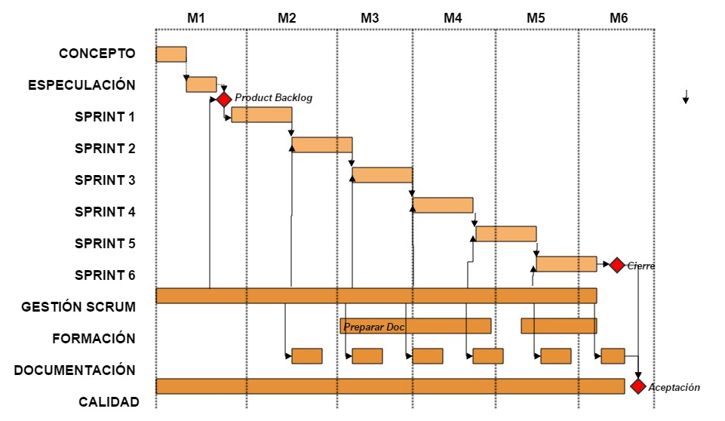
Planificación Temporal

Slide 36
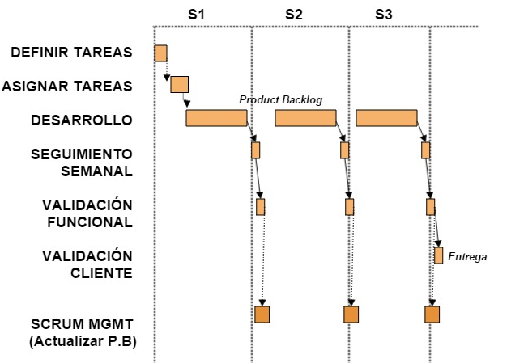
Planificación Temporal

Slide 37
Planificación Temporal: - Product Backlog
Tarea | Sprint Asignado (1 a 6)
Inicio del proyecto | 1
Frontal Web Organismos | 4
Frontal WS de Aplicaciones | 4
Frontal de Administración | 1
Lógica de Gestor de Configuración | 1
Logger | 5
Profiler | 1
Autómata | 2
Envíos CIE | 3
Envíos DEH | 3
Envíos PAG | 3
Buscador | 4
Optimizador | 6
Cuadro de Mando | 6
Gestor de Formatos de Documentos | 6
Integración DIR | 5
Integración SIA | 5
Integración @Firma | 5
Lo siguiente, será realizar el Product Backlog, en el que debemos poner lo fundamental intentando tirar del diagrama de arquitectura lógica, pero eliminando aquellas cosas que se dan por hecho (por ejemplo, el acceso a datos). Es importante que tenga lógica la asignación de Sprints, de manera que cada uno suponga un esfuerzo semejante.

Slide 38
Cuestiones breves
Describa un mecanismo normativo-organizativo ágil para que las distintas administraciones públicas puedan hacer uso del sistema.
Acuerdo Marco a nivel AGE; a ser posible con un Acuerdo del Consejo de Ministros y mecanismo de adhesión de los distintos organismos.
En caso de que la solución fuera exitosa, y se deseara, en aras de unos mayores ahorros y eficiencia, la inclusión de las Comunidades Autónomas, a nivel de uso final, como de aportación de Centros de Impresión y Ensobrado, indique qué criterios podrían establecerse para el uso de uno u otro CIE.
Podríamos establecer el uso, aparte del considerado de capacidad sobrante, el de ubicación geográfica del CIE y del destinatario, para elegir el más cercano, ya que el operador postal tardará menos en hacer llegar la carta.

Slide 39
Cuestiones breves
Indique qué requisitos cree que deberían tener los ficheros a ser impresos por los distintos CIEs indicando, en su caso, características especiales que los hiciera interoperables entre todos ellos.
Deberán tener una forma igual para todas las administraciones, y si queremos que sean ficheros que formen parte de expedientes, como no podría ser de otra manera en la mayor parte de los casos, se recomienda el uso de PDF longevos (PDF/A) o al menos, autocontenidos, que garanticen su interoperabildiad en el tiempo.
Indique y justifique qué requisitos de identificación de usuarios finales del sistema o de aplicaciones se deberían tener en el sistema.
Dado que es un sistema que tiene coste, no parece lógico no usar mecanismos seguros de identificación, mediante certificado digital, o al menos, mediante sistemas equivalentes contemplados en Cl@ve.

Slide 40
Cuestiones breves
Para intentar reducir los costes globales del uso del sistema, y de los costes de impresión o de uso de DEH, fomentando así el uso de la Notificación en el Punto de Acceso General (PAG), indique qué otras características podrían ser de utilidad a la hora de emitir notificaciones.
Envíos SMS, Email, antes de mandar a imprimir y plantear una demora de x tiempo antes de mandar a imprimir.
Intentar identificar qué colectivos son susceptibles de obligados.
Si se requiriera poder efectuar la notificación electrónica a través de dispositivos móviles, indique brevemente a nivel de arquitectura del sistema, qué se necesitaría para realizar la firma con certificado digital en el dispositivo móvil.
En general, la firma con certificado digital en dispositivos móviles, requerirá la firma trifásica, que completa las firmas de los resúmenes efectuadas en el dispositivo móvil, con el documento original, para no tener que consumir demasiados datos en la bajada y subida del documento.

Slide 41
Cuestiones breves
Si para potenciar el uso de notificaciones electrónicas, no se quisiera usar certificados electrónicos, indique algún otro mecanismo que permitiera tener constancia de la recepción de la notificación, y qué consideraciones deberían tenerse a nivel normativo o técnico.
Si se pudiera regular, se podría realizar firma con claves concertadas, o mediante el uso de algún mecanismo seguro de identificación (Cl@ve) y efectuar un sellado electrónico en lugar de exigírselo al ciudaano, y asignar un CSV:
A grandes rasgos, al margen del coste de la propia emisión de notificaciones, para la cofinanciación y mantenibilidad del sistema, indique qué costes se deberían considerar para ser imputados a los distintos departamentos.
A nivel de sistemas
A nivel de desarrollo correctivo o evolutivo
Atención a Integradores o Usuarios
A nivel de gestión (personal funcionario dedicado al proyecto)

Slide 42
Cuestiones breves
Realice un cálculo aproximado del rendimiento que debe tener el sistema, y en su caso, indique qué medidas tomaría para conseguir el mismo.
Si consideramos 50 millones de notificaciones al año, por ejemplo, tendríamos unos 300 días hábiles, podríamos llegar a 160.000 emisiones al día, lo que da unas 13.500 a la hora, o lo que es lo mismo, 225 por minuto, 4 por segundo. 4 peticiones con un fichero de 500Kb supondría 2Mbytes/seg, por lo que la capacidad de servidor y ancho de banda deben estar bien dimensionadas. Igualmente, un acceso rápido al filesystem o base de datos, en caso de almacenamiento de los ficheros en base de datos es indispensable.
Deberemos considerar una capacidad de proceso considerable a nivel de servidor, para gestionar los ficheros asociados a los envíos, tanto a nivel de ancho de banda, como a nivel de capacidad de proceso y de memoria en servidor, pudiendo considerar una granja donde la inclusión de nuevos servidores fuera ágil, como en los casos de las herramientas de máquinas virtuales.
Indique si aplica o no el Esquema Nacional de Interoperabilidad.
Siempre
Indique si aplica o no el Esquema Nacional de Seguridad.
Siempre

